Slide 1

Patrones de Diseño: Singleton
Ingeniería de Software II
Luis Gonzalez

Slide 2
Breve Introducción a patrón de diseño
Forma reutilizable de resolver un problema común.
Ahorran tiempo
Seguridad en la validez del código
Establecen un lenguaje común
Tenemos distintos grupos y tipos: Grupo de los Creacionales, estructurales y de comportamiento.
Singleton pertenece al grupo de los patrones creacionales.

Slide 3
Singleton
Patrón de diseño creacional.
Importante: Tener el control de las instancias de clases que estemos usando en un proyecto.
¿Qué pasaría si pudiéramos limitar a una única instancia en toda la aplicación a ciertas clases de nuestro proyecto?
Singleton limita el número de instancias posibles de una clase en nuestro programa y proporciona un acceso global al mismo.

Slide 4
¿Cuándo usar Singleton?
Cuando nuestra clase o código tiene lógica que nunca (o casi nunca) va a cambiar y es utilizada muchas veces dentro del código.
Pierde el sentido instanciar clases constantemente si siempre hacen lo mismo.
Cuando necesitamos coordinar acciones entre uno o varios sistemas.

Slide 5
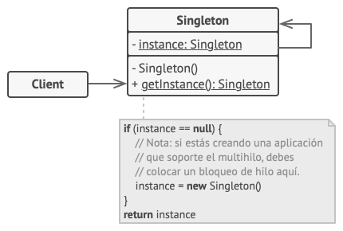
Objetivo y construcción
Mejora la Performance del sistema
Ejemplo: Calendario.

Slide 6
Cuando no utilizarlo
Base de datos de alta concurrencia
Anti patrón
Cuellos de botella

Slide 7
Gracias…

